Slide 1
Субкультура детства:
детские загадки
Удивительный мир загадок
Выполнила Зимина К.А.
Педагог ГБДОУ д/с №31 Василеостровского района
г.Санкт-Петербург

Slide 2
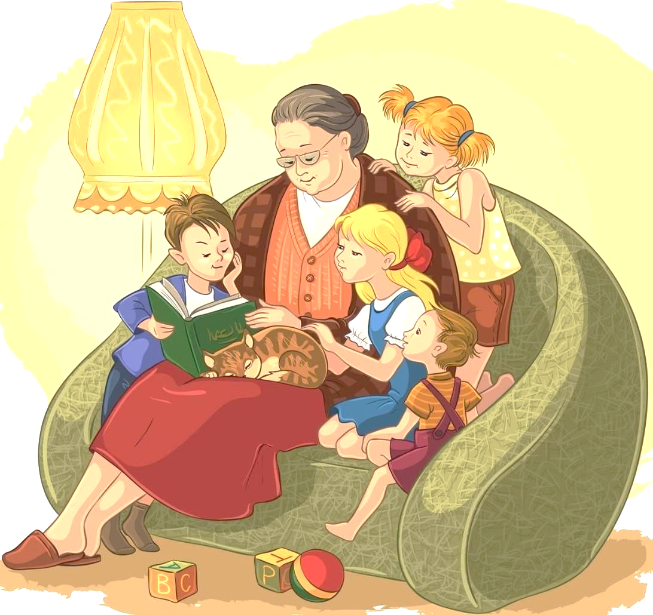
Загадки – один из самых давних и самых распространённых видов народного творчества. В коротеньких красочных и интригующих вопросах, которые составляются про абсолютно все на свете, была собрана мудрость и опыт не одного поколения.
Загадки помогают научить наших детей простым жизненным истинам, познакомить их с окружающими предметами, вещами, и миром в целом.

Slide 3
Загадка – это краткое описание предмета или явления. Она включает немало ценных сведений об окружающем мире. Из представленной загадки ребенок может получить сведения о внешнем виде предмета. Большое значение загадки имеют для развития мышления ребенка, так как заставляют наблюдать, сравнивать и сопоставлять явления.
Поэтому загадки являются своеобразной зарядкой для детского ума. Они приучают к размышлениям и
доказательствам, учат логически
мыслить, анализировать, делать
выводы, выделять наиболее
существенные признаки и явления,
и таким образом развивают
умственные способности у ребенка.

Slide 4
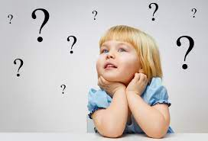
Загадки для малышей 3-4 лет
Малышам предлагают загадки, в которых названы яркие, характерные признаки внешнего вида (цвет, форма, величина), отмечены те свойства, которые дети хорошо знают (голос животного, чем оно питается, повадки и др.). Например, о кошке:
Мохнатенькая, усатенькая Молочко пьет, песенки поет Мягкие лапки, а в лапках царапки.
Загадки для малышей 3-4 лет
не должны быть очень подробными,
так как много признаков ребенок
не в состоянии запомнить и
соотнести их
между собой.

Slide 5
Загадки для детей 4-5 лет
Дети среднего дошкольного возраста умеют выделять в предметах различные качества и свойства (форму, цвет, величину, материал, вкус, запах, назначение и др.), сравнивать предметы между собой. Они выделяют частные и существенные признаки предметов, явлений. Детям 4-5 лет предлагается более широкая тематика загадок: о домашних и диких животных, предметах домашнего обихода, одежде, питании, явлениях природы, о средствах передвижения. Характеристика предмета загадки может
Быть дана полно, подробно, загадка может
выступать как рассказ о предмете:
На спине иголки, Длинные и колкие. А свернется он в клубок – Нет ни головы, ни ног.(Ёж.)

Slide 6
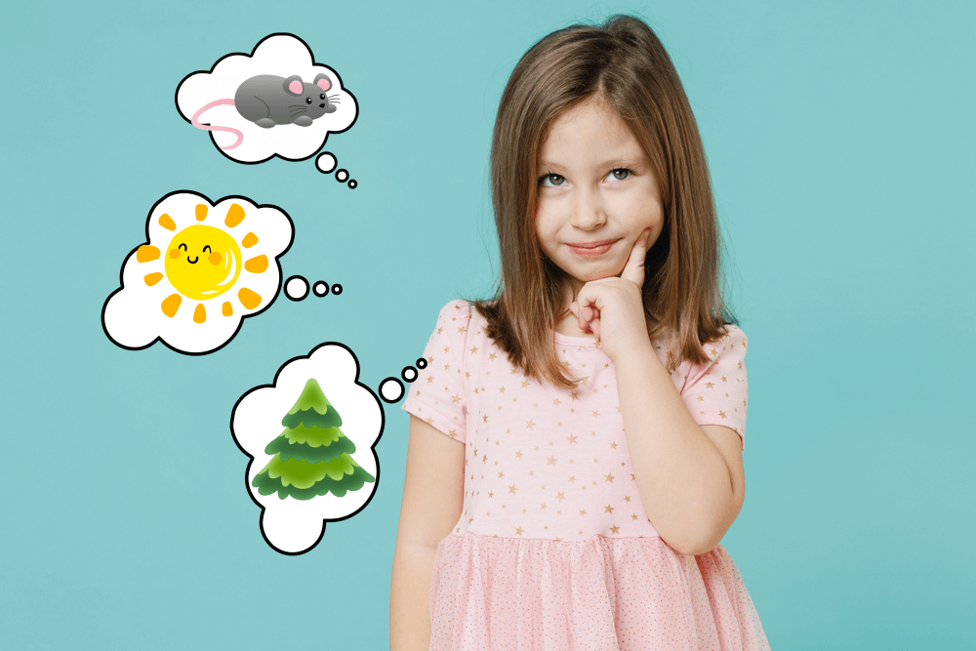
Загадки для детей 5-6 лет
Старшие дошкольники знакомятся с живой и неживой природой, ведут наблюдения за животными, птицами, насекомыми, их повадками, образом жизни. Они следят за ростом и развитием растений, собирают плоды, семена, отмечают изменения погоды в разное время суток, в разное время года. Дети ухаживают за животными и растениями, посильно трудятся в природе, в быту и в процессе этой деятельности
и наблюдений постигают многие свойства
предметов, закономерности, происходящие
в природе.
У старших дошкольников
продолжается развитие мыслительной
деятельности: точнее протекают
процессы анализа и синтеза, дети
овладевают операциями сравнения,
сопоставления, обобщения, могут
самостоятельно делать выводы,
умозаключения.

Slide 7
В старшем возрасте у детей проявляется большая чуткость к смысловым оттенкам слова, они начинают понимать смысл образных выражений в литературных произведениях. Старшим дошкольникам можно загадывать загадки и народные, и литературные, среди которых могут быть и лаконичные, и подробные. Характеристика предметов и явлений в загадках может быть краткой, но среди признаков должен быть назван существенный, типичный: Бьют его рукой и палкой, Никому его не жалко. А за что беднягу бьют? А за то, что он надут. (Мяч.) С. Маршак В этой загадке названо несколько определительных признаков («бьют его рукой и палкой», «никому его не жалко» и др.), но среди них есть самый существенный — «он надут». Выделение этого признака в сочетании с другими обеспечивает безошибочную отгадку — это мяч.
Широко используются загадки, отгадывание которых строится на постепенном исключении отрицательных сопоставлений и вычленении сходных признаков, т. е. загадки метафорические: Чёрен, а не ворон, рогат, а не бык, с крыльями, а не птица (жук)

Slide 8
Всегда поощряйте интерес к загадкам у детей.
Они учат думать и анализировать, обогащают словарный запас, расширяют знания о мире, прививают любовь к родному языку.
Загадки прекрасно развивают мышление, память, внимание, усидчивость.
Разгадывать загадки можно в игровой форме и непринужденно.

Slide 9
Учите ребенка разгадывать загадки.
Чтобы отгадать ответ, ребенку надо выявить все признаки предмета или явления, сопоставить их между собой, вспомнить, где он видел тот или иной предмет.
Если ребенку трудно отгадать, не спешите сразу сообщать разгадку. Дайте время подумать, иначе интерес к загадкам быстро пропадет.
Детей следует учить сознательно отгадывать загадки, понимать их содержание, искать пути решения и, что немаловажно, объяснять и доказывать правильность своего ответа.

Slide 10
Придумывайте с ребенком загадки сами.
Это не менее увлекательно и полезно, чем разгадывать. Придумывать загадки можно обо всем.
Начинайте с простых описаний окружающих вас предметов. Такое творчество учит ребенка говорить ярко и образно, смотреть на обычные предметы с новой стороны, находить сходства между разными предметами.

Slide 11
В загадки можно играть специально, то есть объяснить ребенку, что ему нужно очень внимательно все вокруг осмотреть, запомнить и отгадать загадку. А можно и спонтанно, например, собираясь на улицу или гуляя по парку. Главное, чтобы вы сами их знали и могли вспомнить в нужный момент.
Не забудьте объяснить ребенку, что в загадке важно все, нельзя пропустить ни одного слова. После того как ребенок нашел ответ, надо выяснить, как он это сделал, почему решил именно так. Такие вопросы учат малыша рассуждать, объяснять, доказывать, а вам дают возможность узнать ход его мыслей и при необходимости, подкорректировать выводы.

